Slide 1

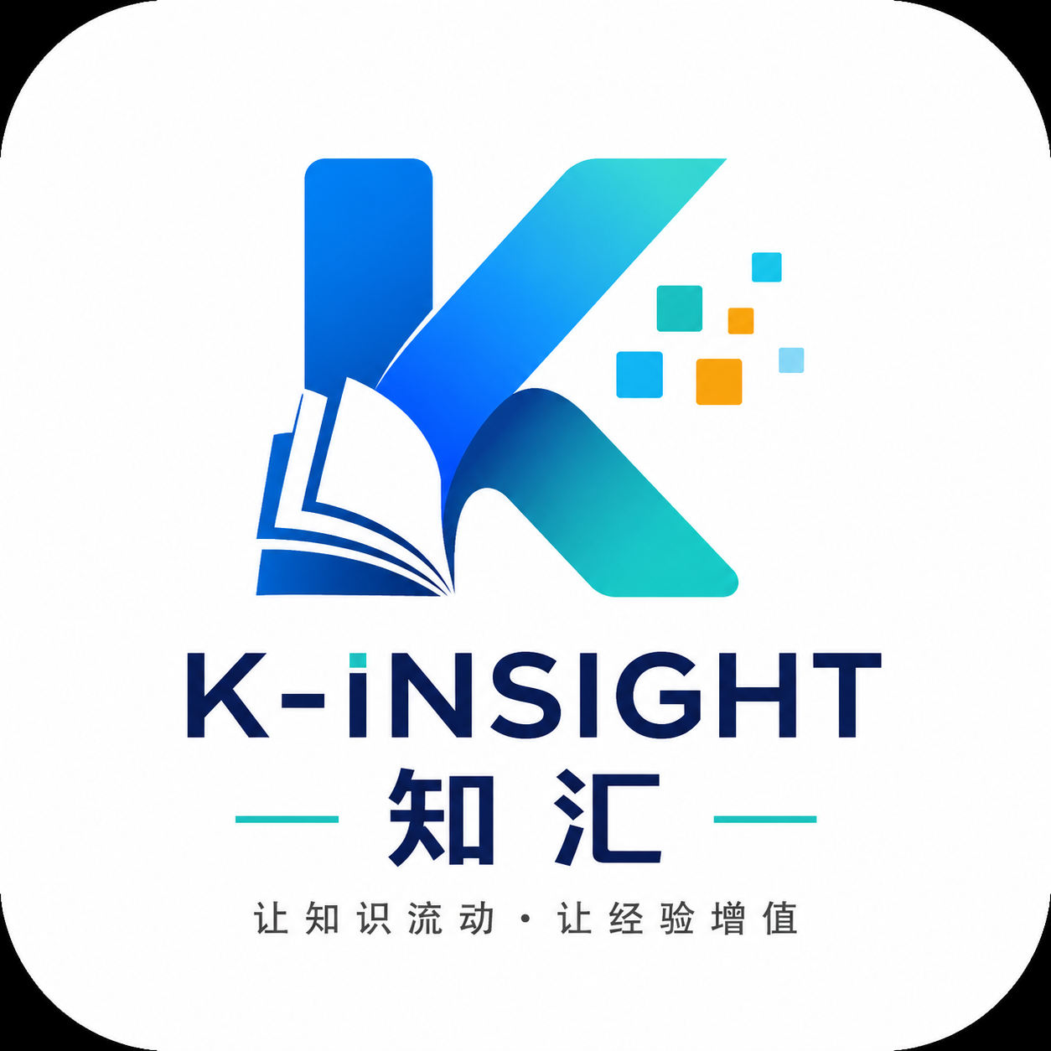
知汇：企业知识管理系统
第六组 杨佳兴 吴亚南 赖智垣

Slide 2



一个员工离职后，
我们的故事，从一次普通的项目交接开始。
老员工负责过多个项目，也处理过许多故障和客户问题。
但这些经验散落在聊天记录、邮件附件、个人电脑和群文件里。
新人接手后，只能一边翻资料，一边反复问人，很多问题又被重新解决了一遍。

Slide 3
从个人经验到组织资产：为什么企业需要知识管理MIS？
企业每天都在产生知识，但很多知识没有被沉淀、审核、复用和度量。
复用困难
缺少统一审核机制，知识是否准确、过期、可复用难以判断。
历史经验没有结构化沉淀，同类问题反复摸索，造成重复劳动。
质量不可控
知识分散
价值看不见
知识散落在聊天、邮件、群文件和个人电脑中，查找成本高。
管理者难以看到知识使用频率、部门贡献和热门主题。

Slide 4






市场现状：工具很多，但知识治理体系并不完整
协同办公、在线文档、网盘和人工台账都能解决一部分问题，但很少完整覆盖知识从产生、审核、复用到统计的管理闭环。
01综合协同平台
02 在线文档/知识库
现有工具并不是不好，
而是各自解决了局部问题
代表：飞书、钉钉、企业微信
优势：沟通、文档、会议、审批能力强
局限：功能大而全，部门级知识治理不是唯一重点
代表：飞书知识库、钉钉知识库、语雀
优势：文档沉淀、协同编辑、权限管理方便
局限：更偏内容承载，审核、反馈、统计闭环不一定突出
03网盘/文件夹
04 Excel/人工台账
我们的机会在于做一个轻量、聚焦、面向部门级知识闭环的 MIS。
代表：企业网盘、钉盘、微盘
优势：文件存储和共享方便
局限：能存资料，但难以判断资料质量、版本状态和复用价值
代表：共享表格、微信群文件清单
优势：成本低，上手快
局限：检索弱、追踪难、统计难，长期维护成本高

Slide 5





PART 3
需求分析

Slide 6





企业知识管理的三大痛点
01 知识分散
02 知识流失
03 评估困难
知识散落在微信、邮件、本地文件夹等碎片化载体中，员工常陷入“知道公司有，但就是找不到”的困境，检索效率低。
核心员工离职或调岗，业务经验随人离开。组织无法有效继承个人的知识资产，新人难以沉淀复用。
管理层面临数据盲区，既无法追踪高频使用的核心知识，又无法量化各部门的贡献度。管理决策缺乏数据支撑。
企业并不缺少知识，而是缺少管理知识资产的有效机制！

Slide 7




四类角色的不同诉求
01普通员工
02部门知识管理员
——我要快速找到答案
——我要保障知识质量
Manager
精准搜索知识
查看历史经验
收藏优质内容
Employee
把控知识发布审核
结构化分类管理
及时更新与归档
KMS
Decision
03系统管理员
Admin
04决策者
——我要维护系统稳定
——我要洞察资产价值
管理组织架构与用户角色
配置访问权限
运行安全与数据备份
查看部门贡献排行
分析热门知识主题
量化知识利用率
Notes:
避免重复踩坑，提升执行效率
保障知识资产的专业性与时效性
保障知识管理平台的稳定运行与安全合规。
掌握组织知识沉淀的核心产出方，量化知识资产的利用率与业务赋能价值。

Slide 8




破局之道：我们需要怎样的知识系统？
以安全合规为基石，以数据洞察为指引，打通不同角色间的知识流转链路，实现知识从产生、审核、沉淀，到共享、复用，最终反哺业务的全生命周期利用，将个人经验转化为组织资产。
实施分级审核机制与质量校验规范，过滤无效信息，沉淀高价值知识资产，构建结构化、规范化的企业知识库。
搭建高效的知识共享渠道与协作平台，打破部门信息壁垒，鼓励评价与反馈，让知识自由流动，便捷获取。
沉淀
共享
单击此处输入你的智能图形项正文
产生
赋能
建立标准化的知识采集与录入流程，覆盖项目产出、技术培训等多元场景。
单击此处输入你的智能图形项正文
推动知识复用，结合数据分析洞察知识应用效果，持续迭代优化知识体系，赋能业务决策与创新。
Notes:
每一次知识贡献都会进入飞轮，每一次知识复用都会让组织变得更聪明。

Slide 9





PART 4
产品与服务

Slide 10


产品定位
聚焦知识治理与管理决策
面向中小企业的轻量级系统
覆盖知识全生命周期
使经验和知识资产化
不追求替代飞书、钉钉、百度网盘等即时通讯与协同办公软件，而是专注填补企业在知识治理和管理决策上的短板
不是简单的文件上传与下载，而是实现从个人经验→知识沉淀→组织资产→决策赋能，让知识在流动中产生价值。
Notes:
K——Knowledge，知识
Insight——洞察
我们将产品命名为 K-Insight（知汇），意味着不是知识的简单存储汇聚，更是融汇贯通，是让员工、让管理者、也让决策者从知识中获得符合需求的洞察和收获，
“知”代表组织知识，“汇”既代表知识汇聚，也代表价值汇流。我们希望帮助企业将分散的经验沉淀为可复用、可分析、可增值的知识资产。

Slide 11

产品设计
K-Insight 知汇t
Slogan：
让知识流动，让经验增值
不是简单的汇聚存储，而是融汇贯通，更是让员工、管理者以及决策者各个角色获得不同层次的洞察和收获。
Notes:
K——Knowledge，知识
Insight——洞察
我们将产品命名为 K-Insight（知汇），意味着不是知识的简单存储汇聚，更是融汇贯通，是让员工、让管理者、也让决策者从知识中获得符合需求的洞察和收获，
“知”代表组织知识，“汇”既代表知识汇聚，也代表价值汇流。我们希望帮助企业将分散的经验沉淀为可复用、可分析、可增值的知识资产。

Slide 12
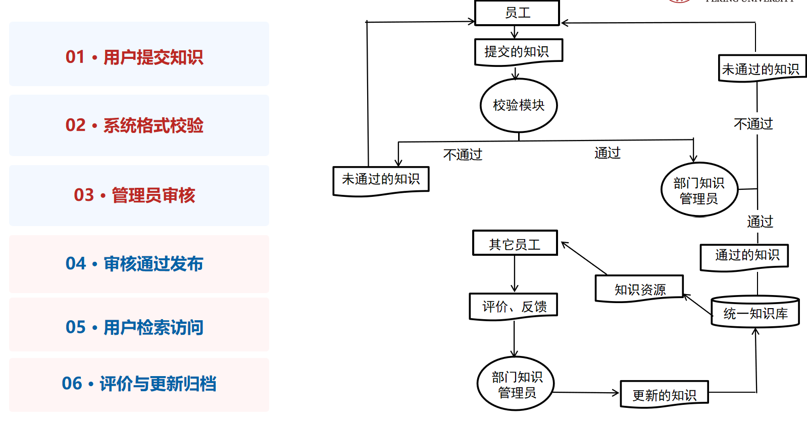
业务流程

Slide 13





产品功能
权限管控
知识采集
分类审核
• 灵活的角色分配机制，满足不同岗位需求
• 精细化权限控制，确保数据访问安全
• 支持组织架构同步，便捷部门管理
• 新建知识条目，汇聚各类知识
• 上传各类附件，丰富知识载体
• 灵活套用模板，规范内容产出
• 随时保存草稿，从容应对创作
• 支持批量导入，快速沉淀历史
• 建立多级分类目录，结构化管理
• 完善的标签体系，提升检索效率
• 标准化审核流程，严格把控质量
• 精细化发布控制，确保内容合规
• 完整版本管理，追踪更新迭代
检索推荐
共享协作
统计管理
·关键词检索、标签检索、全文检索，实现快速精准找知识
·基于用户画像与业务场景，智能推荐个性化知识、热门知识推荐、相似关联知识
·评论反馈、收藏订阅、分享链接
·多人协同编辑，实时更新提醒，及时沟通
·打破部门壁垒，知识无障碍流动与应用
·自动统计知识上传/浏览量、分析用户活跃度
·系统定期更新维护、数据安全备份
·为管理决策提供数据支撑与系统保障
Notes:
权限管控
负责全系统用户身份认证、角色分配及操作权限控制，保障数据安全与访问合规。
知识采集
多渠道汇聚各类组织知识文档、案例、经验，提供便捷的知识录入与导入功能。
分类审核
建立标准化知识分类体系，执行严格的内容审核流程，确保平台知识的准确性与价值。
检索推荐
提供精准的全文检索功能，并基于用户画像与业务场景，智能推荐个性化的知识内容。
共享协作
支持多人在线编辑、评论互动与实时沟通，促进团队间知识分享与协同创作。
统计管理
全面监控系统运行状态，统计知识使用频率与效果，为管理者提供决策支持。

Slide 14


统一入口，解决知识分散
从痛点到价值：
K-Insight 解决了什么
审核发布，控制知识质量
检索推荐，提高复用效率
数据统计，看见知识价值
散
难管
难找
难复用
权限分级，保障安全合规
Notes:
权限管控
负责全系统用户身份认证、角色分配及操作权限控制，保障数据安全与访问合规。
知识采集
多渠道汇聚各类组织知识文档、案例、经验，提供便捷的知识录入与导入功能。
分类审核
建立标准化知识分类体系，执行严格的内容审核流程，确保平台知识的准确性与价值。
检索推荐
提供精准的全文检索功能，并基于用户画像与业务场景，智能推荐个性化的知识内容。
共享协作
支持多人在线编辑、评论互动与实时沟通，促进团队间知识分享与协同创作。
统计管理
全面监控系统运行状态，统计知识使用频率与效果，为管理者提供决策支持。

Slide 15
















产品优势：为什么是 K-Insight
轻量聚焦、角色清晰、流程闭环，部门级知识治理更容易真正落地。
流程驱动，覆盖知识全生命周期
聚焦核心主线，轻量易落地
四类角色，职责清晰
数据驱动，辅助管理决策
经验沉淀，形成组织能力
Notes:
权限管控
负责全系统用户身份认证、角色分配及操作权限控制，保障数据安全与访问合规。
知识采集
多渠道汇聚各类组织知识文档、案例、经验，提供便捷的知识录入与导入功能。
分类审核
建立标准化知识分类体系，执行严格的内容审核流程，确保平台知识的准确性与价值。
检索推荐
提供精准的全文检索功能，并基于用户画像与业务场景，智能推荐个性化的知识内容。
共享协作
支持多人在线编辑、评论互动与实时沟通，促进团队间知识分享与协同创作。
统计管理
全面监控系统运行状态，统计知识使用频率与效果，为管理者提供决策支持。

Slide 16








增值服务
加速落地实施
商业模式：
免费获客，增值变现
专业版
释放管理深度
基础功能免费
零门槛试用
Notes:
权限管控
负责全系统用户身份认证、角色分配及操作权限控制，保障数据安全与访问合规。
知识采集
多渠道汇聚各类组织知识文档、案例、经验，提供便捷的知识录入与导入功能。
分类审核
建立标准化知识分类体系，执行严格的内容审核流程，确保平台知识的准确性与价值。
检索推荐
提供精准的全文检索功能，并基于用户画像与业务场景，智能推荐个性化的知识内容。
共享协作
支持多人在线编辑、评论互动与实时沟通，促进团队间知识分享与协同创作。
统计管理
全面监控系统运行状态，统计知识使用频率与效果，为管理者提供决策支持。

Slide 17















市场参照
产品
100人年费估算
对比
成本收益：
轻量投入，长期回报
Confluence 标准版
约 ¥35,000/年
$5/人/月×100×12，需科学上网，响应慢
PingCode Wiki
约 ¥29,000/年
Confluence替代品，聚焦研发场景
钉钉专业版
¥9,800/年（不限人数）
知识管理是附属功能
飞书基础版
免费
仅适合100人以内小型团队，知识库功能受限
K-Insight 专业版
¥6,000–12,000/年
按账号数或部门数订阅，低于主流竞品
Notes:
权限管控
负责全系统用户身份认证、角色分配及操作权限控制，保障数据安全与访问合规。
知识采集
多渠道汇聚各类组织知识文档、案例、经验，提供便捷的知识录入与导入功能。
分类审核
建立标准化知识分类体系，执行严格的内容审核流程，确保平台知识的准确性与价值。
检索推荐
提供精准的全文检索功能，并基于用户画像与业务场景，智能推荐个性化的知识内容。
共享协作
支持多人在线编辑、评论互动与实时沟通，促进团队间知识分享与协同创作。
统计管理
全面监控系统运行状态，统计知识使用频率与效果，为管理者提供决策支持。

Slide 18
年度运营成本测算
项目
100人年费估算
备注
成本收益：
轻量投入，长期回报
系统维护与迭代人力
¥5,000–10,000/年
兼职或外包维护
服务器+数据库（阿里云服务器与 MongoDB）
约 ¥900–1,400/年
初期轻量部署，可按需扩容
对象存储（OSS，附件/文档存储）
约 ¥200–500/年
按实际存储量计，100人约50–200GB
CDN + 带宽
约 ¥300–600/年
内网访问可省，公网部署需要
域名 + SSL + 备案
约 ¥200–400/年
一次性居多，年均摊薄
合计约7000-13000元/年
Notes:
权限管控
负责全系统用户身份认证、角色分配及操作权限控制，保障数据安全与访问合规。
知识采集
多渠道汇聚各类组织知识文档、案例、经验，提供便捷的知识录入与导入功能。
分类审核
建立标准化知识分类体系，执行严格的内容审核流程，确保平台知识的准确性与价值。
检索推荐
提供精准的全文检索功能，并基于用户画像与业务场景，智能推荐个性化的知识内容。
共享协作
支持多人在线编辑、评论互动与实时沟通，促进团队间知识分享与协同创作。
统计管理
全面监控系统运行状态，统计知识使用频率与效果，为管理者提供决策支持。

Slide 19


成本收益：
轻量投入，长期回报
客户侧收益测算
平台盈亏平衡测算
假设：100人规模，平均月薪 ¥15000，每人每周因知识查找重复问人损失约1 小时。
以专业版年费 ¥8,000、单客户维护成本约 ¥500 估算：
节省查找成本 = 100人 × 1小时/周 × 50周 × (15,000÷160小时)
= 100 × 50 × 93.75
≈ ¥468,000/年
盈亏平衡 = 付费客户数 × 单客户边际收益 > 年度固定运营成本
单客户边际收益 = 订阅收入 + 增值服务收入 - 单客户交付维护成本
按保守估算仅节省20%（约 ¥93600），也远超年度系统成本（¥7000-13000）。
年度运营成本约 ¥13,000（含人力）
盈亏平衡点：约 2 个付费客户
Notes:
权限管控
负责全系统用户身份认证、角色分配及操作权限控制，保障数据安全与访问合规。
知识采集
多渠道汇聚各类组织知识文档、案例、经验，提供便捷的知识录入与导入功能。
分类审核
建立标准化知识分类体系，执行严格的内容审核流程，确保平台知识的准确性与价值。
检索推荐
提供精准的全文检索功能，并基于用户画像与业务场景，智能推荐个性化的知识内容。
共享协作
支持多人在线编辑、评论互动与实时沟通，促进团队间知识分享与协同创作。
统计管理
全面监控系统运行状态，统计知识使用频率与效果，为管理者提供决策支持。

Slide 20

感谢垂听，
欢迎咨询！
第六组 杨佳兴 吴亚南 赖智垣

